Slide 1
MVC模式
主讲人：郑丹 尹玲

Slide 2

Content
01
MVC模式概述
02
深入解析MVC模式
03
MVC模式应用
04
优缺点总结

Slide 3
MVC模式概述
/01

Slide 4
MVC(Model-View-Controller)：
1、经典的软件架构模式：
模型
Model
视图
View
控制器
Controller
1
2
3
2、复合的设计模式：
观察者
模式
策略
模式
组合
模式
1
2
3

Slide 5
组件介绍：
01
模型（Model）：业务层，主要用于处理数据的存取操作
02
视图（View）：界面层，代表数据的可视化
03
控制器（Controller）：控制层，控制数据流向模型对象，并在数据变化时更新视图

Slide 6
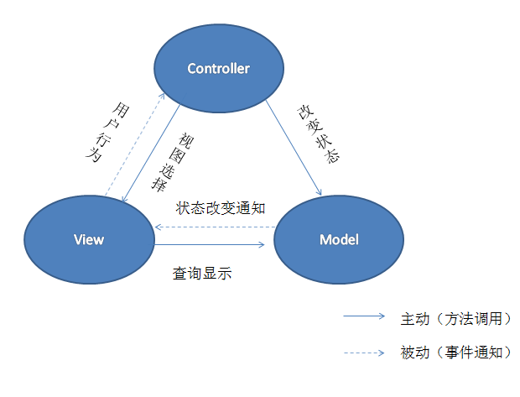
结构图：

Slide 7
为什么要使用MVC?
多个 View 能共享一个 Model
方便的改变应用程序的数据层和业务规则
Controller 提高了应用程序的灵活性和可配置性

Slide 8
MVC适用场景：大型网站的开发
开发大型网站遇到的问题：
开发规模庞大，不利于分工，出现问题不好定位，出现大量重复代码，代码混乱。

Slide 9
深入解析MVC
/02

Slide 10
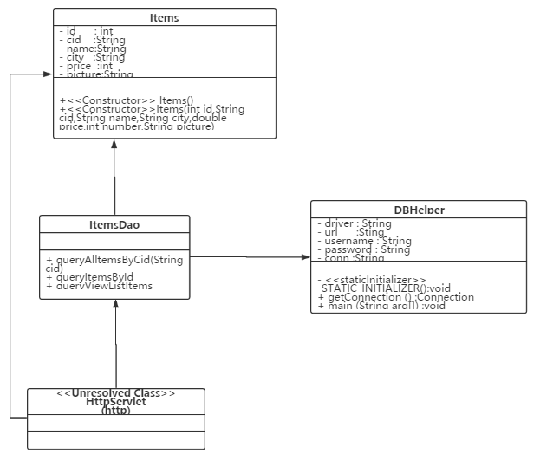
小事例演示 1.不用MVC模式开发的项目（演示） 2.类图如右边所示

Slide 11
观察者模式运用：
视图为观察者
模型为被观察者

Slide 12
MVC用的另一个模式：策略模式
策略模式：定义了算法族，分别封装起来，让他们之间可以相互替换，此模式让算法的变化独立于使用算法的客户。
视图是一个对象，可以被调整使用不同的策略（行为），而控制器提供了策略（行为）。视图想换另一种行为，换控制器就可以了

Slide 13
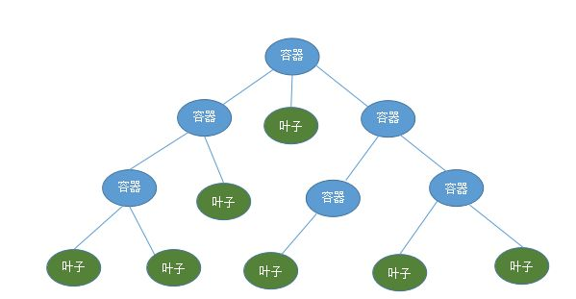
MVC用到的第三个模型：组合模型 组合模式只在视图层活动， 视图层的实现用的就是组合模式，类层次结构是树状

Slide 14
MVC模式应用
/03

Slide 15
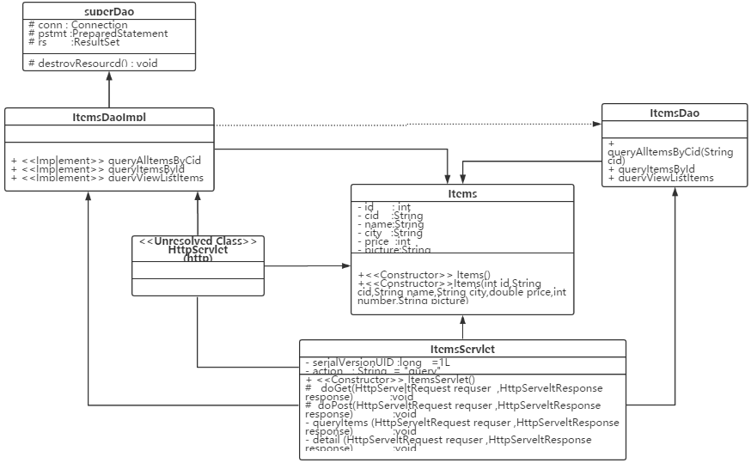
Mvc项目类图 项目演示

Slide 16
优缺点总结
/04

Slide 17

优缺点
增加了系统结构和实现的复杂性
最大的优点，松耦合
可复用，易分工
运行效率相对较低

Slide 18
Thanks

